Slide 1


Phòng giáo dục quận Long Biên
Trường mầm non Đức Giang
Lĩnh vực phát triển thẩm mỹ
Đề tài:Tô nét và màu quả bí ngô
Lứa tuổi : 4-5 tuổi
Giáo viên : Lê Thị Hà Châu

Slide 2


Slide 3

I. MỤC ĐÍCH – YÊU CẦU
1.Kiến thức
- Trẻ biết bí ngô có hình dáng to nhỏ màu sắc khác nhau
2.Kỹ năng
- Trẻ biết tô nét theo đường chấm mờ tô màu kín, mịn, không chờm ra ngoài
3.Thái độ
- Trẻ hứng thú học, tham gia sáng tạo.

Slide 4


Slide 6


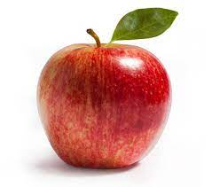









Quả gì sau đây là biểu tượng của lễ halloween?
1. Quả táo
2. Quả bí ngô
GO HOME
2.Quả bí ngô

Slide 7
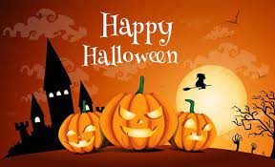

Slide 8

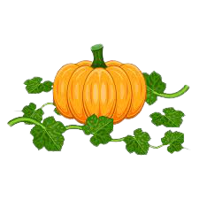
Các con đã biết những gì về quả bí ngô ?

Slide 10
Quả bí ngô dùng để làm gì?

Slide 11
Quan sát tranh mẫu – nhận xét

Slide 12

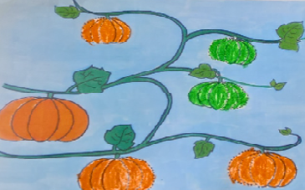

Slide 14

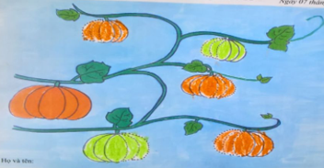

Slide 16
Quan sát cô hướng dẫn tô nét và màu quả bí ngô

Slide 17
Trẻ thực hiện

Slide 18
Động viên khuyến khích trẻ

